Slide 1
Jméno autora: Mgr. Zdeněk Chalupský Datum vytvoření: 25. 8. 2013
Číslo DUM: VY_32_INOVACE_01_ZT_E
Ročník: II
Základy techniky
Vzdělávací oblast: Odborné vzdělávání - Technická příprava
Vzdělávací obor: Základy techniky
Tematický okruh: Elektrotechnika
Téma: Elektrotechnika
Metodický list/anotace:
Rozdělení elektrotechniky.
Jednoduchý elektrický obvod vytvořený montáží a pájením jako motivační práce pro studenty.
Osobnosti a historické ohlédnutí na cestě vedoucí k elektrotechnice jako technickému a vědnímu oboru.
Časová osa a uvedené osobnosti mohou být využity k zadání vypracování krátkých referátů e jejich následné prezentaci na internetu nebo v hodinách podle jejich tématu příslušné hodiny.
Obory elektrotechniky a vysoké školy věnující se elektrotechnickému vzdělání mohou inspirovat studenty k volbě zaměstnání nebo k výběru vysoké školy pro další studium.
Studijní zdroje odkazují na materiály pro samostatnou přípravu studentů a s hlubším zájmem o elektrotechniku.

Slide 2
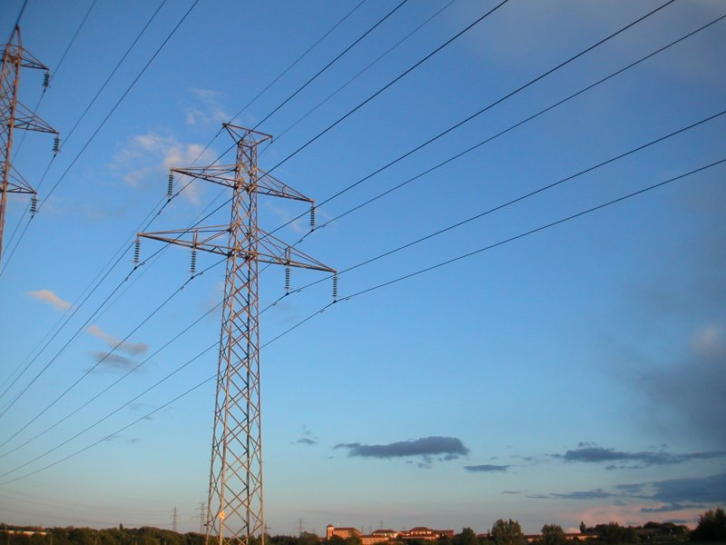
Elektrotechnika
► Elektrotechnika
► Jednoduchý elektrický obvod
► Časová osa elektrotechniky
► Osobnosti 1/2
► Osobnosti 2/2
► Obory elektrotechniky
► Studium elektrotechniky
► Studijní zdroje
► Simulátory elektrických obvodů
Obr. 1

Slide 3
Elektrotechnika
navazuje na znalosti z fyziky a využívá matematických vztahů
v oblasti elektrostatiky
stejnosměrného proudu
elektromagnetismu a střídavého proudu
k pochopení jevů a principů
k početnímu řešení elektrotechnických příkladů
ELEKTROTECHNIKA - je vědní a technický obor, který se zabývá
výrobou, rozvodem a elektrické energie,
přeměnou elektrické energie v jiné druhy energie,
konstrukcí sdělovacích, zabezpečovacích, výpočetních
a jiných elektrických zařízení.
Podle hodnot proudu a napětí se dělí na elektrotechniku
silnoproudou
a
slaboproudou.
zabývá se používáním elektrotechnických součástek a materiálů užívaných v elektrotechnice
učí základním elektroinstalačním úkonům, pájení nebo montáži elektronických součástek
Seznamuje s dodržováním zásad bezpečnosti a ochrany zdraví při práci.

Slide 4
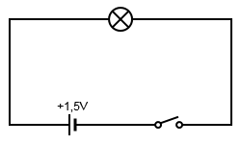
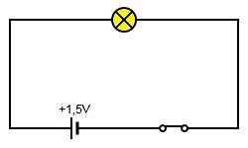
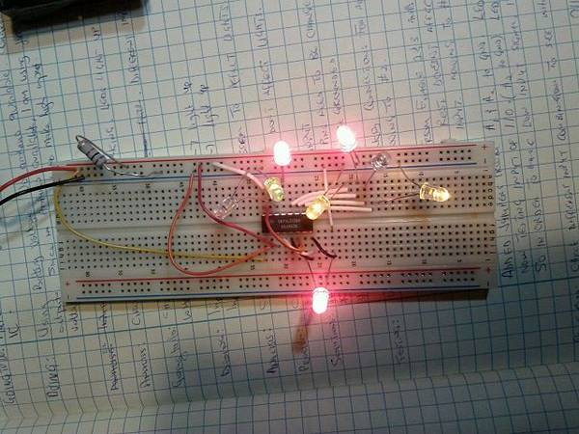
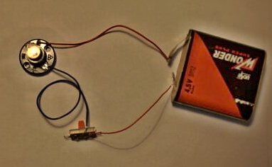
Jednoduchý elektrický obvod
žárovka / lamp
vodič / wire
Dohodnutý směr proudu
I [A]
Obr. 2
Obr. 3
zdroj / source - cell
spínač / toggle switch
U [V]
montáž
pájení
Obr. 4
Obr. 5

Slide 5
Časová osa elektrotechniky
Historie začíná u jantaru, popsáním přitažlivých sil vznikající jeho třením 600 př. n. l.
Vzájemné souvislosti mezi magnetismem a elektřinou byly objevovány až v 17. a 18. století.
V 19. století vytvořila práce řady fyziků, vynálezců, úspěšných podnikatelů, přírodovědců a lékařů předpoklady pro vznik novému technického a vědního oboru – elektrotechnice.
1600 první poznatky o elektřině získané třením / Gilbert W
1729 rozdělení látek na vodiče a nevodiče / Gray St.
1733 rozlišení klad a záporné elektřiny / Du Fay
vztahy pro přitažlivé síly mezi náboji / Coulomb Ch. A.
1789 živočišná elektřina / Galvani L.
1796 galvanický článek na výrobu elektrického proudu / Volta A.
1800 rozklad – elektrolýza vody / Carlisle
1802 objev elektrického oblouku / Petrov V. V.
1809 elektrický telegraf / Sömmering S. T.
1811 elektrická oblouková lampa / Davy H.
1820 působení elektrického proudu na magnetku / Oersted H. Ch.
1821 objevení termoelektřiny / Seebeck T. J.
1824 základy elektromagnetismu a elektrodynamiky / Ampère A. M.
1825 elektromagnet, magnetizace železa elektrickým proudem / Gay-Lussac L. J.
1826 Ohmův zákon, vztah mezi napětím, elektrickým proudem a odporem / Ohm G. S.
1828 elektrický motor / Barlow P.
1831 objev elektromagnetickou indukci / 1831 objev elektromagnetické indukce / Faraday M.
1833 formulace zákona o směru indukovaného proudu / Lenz H. E.
1837 formuloval zákony elektrolýzy, vedení elektrického proudu v kapalinách /Faraday M.
1850 vynález induktoru, který se jako zdroj vysokého napětí používá dodnes / Ruhmkorff H. D.
1865 teorie elektromagnetického pole, jeden ze základních pilířů klasické fyziky / Maxwell J. C.
1866 vynalezl první dynamoelektrický stroj, přeměňující mechanickou energii na energii elektrickou / Siemens W.
1879 první použitelná žárovka / Edison T. A.
1880 objev piezoelektrického jevu / Curie P.
1882 první elektrárna /Edison T. A.
1888 dokázal existenci elektromagnetického vlnění a zkoumal jeho vlastnosti / Hertz H.
1895 objev nového druh elektromagnetického záření, které bylo nazváno jeho jménem / Roentgen C.
1897 objev záporné elementární částice, elektronu / Thomson J.
1900 kvantová hypotéza, která se stala podnětem ke vzniku moderní fyziky / Planck M.
Zaujal vás některý z objevů? Připravte si pro své spolužáky prezentaci.
Zveřejněte svou práci na internetu.
Např. v prostředí Google dokumentů.
Notes:
875 517

Slide 6
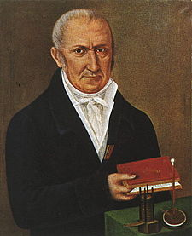
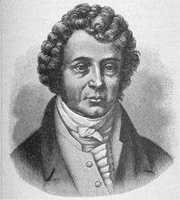
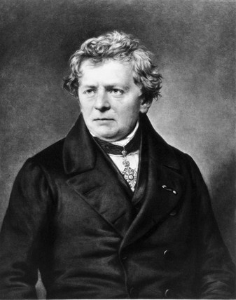
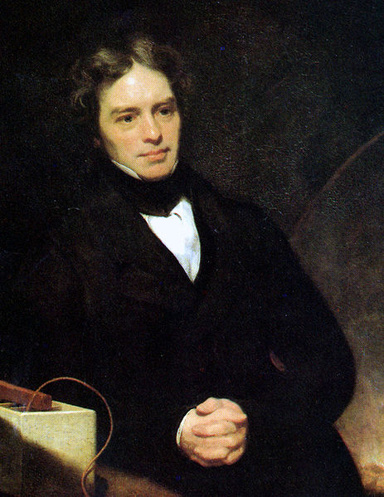
Osobnosti 1/2
Obr. 6
Obr. 7
Obr. 8
Obr. 9
Alessandro Volta
(1745 - 1827)
André Marie Ampère
(1775 - 1836)
Georg Simon OHM
(1787 - 1854)
Michael FARADAY
(1791 - 1867)
Italský fyzik, který byl členem Královské společnosti v Londýně a Francouzské akademie věd. Patřil k zakladatelům elektrodynamiky. Navázal na Galvaniho pokusy a zjistil, že zdrojem elektrického proudu se může stát vhodná kombinace kovových elektrod, ponořených do elektrolytu. Sestrojil první elektrickou baterii. Na jeho počest byla jednotka napětí nazvána volt.
Tento francouzský fyzik a matematik objevil důležité zákony v oboru elektromagnetismu, nazvané jeho jménem (Ampérův zákon, Ampérovo pravidlo). Dokázal, že cívka s proudem se chová jako magnet, navrhoval konstrukce měřicích přístrojů. Kromě fyziky se zabýval také chemií, psychologií a botanikou. Na jeho počest byla jednotka elektrického proudu nazvána ampér.
Významný německý fyzik, který byl mj. členem Královské společnosti v Londýně. Zabýval se problémy z oblasti akustiky (konstrukce sirén, fyzikální podstata slyšení, interferenční jevy). Nejznámější se však stal objevem jednoho ze základních zákonů elektrotechniky o vztahu mezi proudem, napětím a odporem, nazvaného jeho jménem. Na jeho počest byla jednotka odporu nazvána ohm.
Britský fyzik a chemik, člen významných vědeckých společností. Zabýval se hlavně elektřinou a vztahem mezi elektrickými a magnetickými jevy. Objevil elektromagnetickou indukci, samoindukci, diamagnetismus a zákony elektrolýzy. Do fyziky a techniky zavedl pojem elektrických siločar a magnetických indukčních čar. Jeho objevy přivedly později J.C.Maxwella k vytvoření ucelené teorie elektromagnetického pole. Na jeho počest byla jednotka kapacity nazvána farad.

Slide 7
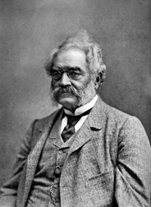
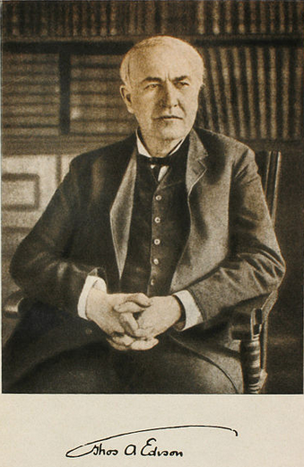
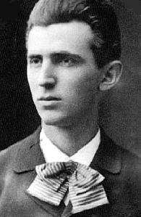
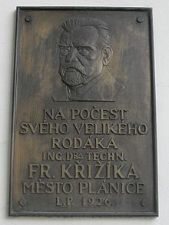
Osobnosti 2/2
Obr. 10
Obr. 11
Obr. 12
Obr. 13
Werner von SIEMENS
(1816 - 1892)
Thomas Alva EDISON
(1847 - 1931
Nikola TESLA
(1856 - 1943)
František KŘIŽÍK
(1847 - 1941)
Německý vynálezce, který dovedl přivést tehdejší znalosti o elektřině a magnetismu až k jejich praktickému využití. Jedním z jeho prvních vynálezů byl nový typ telegrefního přístroje pro poštu a armádu. Později se jeho podnik stal významným výrobcem telefonů. 4. 12. 1866 sestrojil první dynamoelektrický stroj, který se stal předchůdcem dnešních generátorů elektrického proudu. K dalším vynálezům patří stejnosměrný elektromotor, elektrická lokomotiva, elektrický výtah. Jeho jménem byla nazvána jednotka vodivostisiemens.
Tento slavný americký vynálezce a podnikatel byl průkopníkem všestranného využití elektrické energie, hlavně stejnosměrného proudu. Se svými četnými spolupracovníky získal asi 1300 patentů. K jeho nejvýznamnějším vynálezům patří mj. psací stroj (1871), uhlíkový reostat (1876), fonograf (1877), mikrofon (1878), žárovka (1879), dynamo (1881), pojistka (1885), akumulátor (1900), elektromobil (1902) ...
Americký technik a vynálezce chorvatského původu. Zpočátku spolupracoval s T. A. Edisonem, ale na rozdíl od něho se stal průkopníkem využívání střídavého proudu. K nejvýznamnějším vynálezům patří vícefázové asynchronní motory a vysokofrekvenční generátor. Pokoušel se o dálkový přenos energie pomocí vysokofrekvenčních proudů. Na jeho počest byla jednotka magnetické indukce nazvána tesla.
Český elektrotechnik, vynálezce a podnikatel. Zasloužil se o rozvoj českého elektrotechnického průmyslu. Světové ocenění (zlatá medaile na světové výstavě v Paříži r. 1880) získal jeho vynález samočinného regulátoru obloukové lampy. Roku 1891 vybudoval první tramvajovou trať v Praze a postavil na pražském výstavišti tzv. Křižíkovu fontánu osvětlenou obloukovými lampami, postavil také naši první elektrifikovanou železniční trať Tábor - Bechyně (1902).

Slide 8
Obory elektrotechniky
Uplatnění absolventů
Elektrotechnika je obor lidské činnosti zabývající se praktickým využitím elektrické energie.
Z toho vyplývá, že rozpětí elektrotechniky sahá od nejjednodušších zařízení jako jsou bleskosvody až k nejkomplikovanějším lidským výtvorům jako počítače, od digitálních hodinek až po atomové elektrárny.
elektrotechnické obory
slaboproud
Jaké další obory můžete studovat. Navštivte stránky Vysokých škol na snímku 6.
silnoproud
elektro-energetika
elektronika
elektrické stroje
telekomunikace – sdělovací technika
rozhlasové signály
televizními signály
mobilní telefony
internet
výkonová elektronika
Tyto obory mnohdy nelze zcela oddělit, protože se mnohde prolínají a navazují na sebe.
elektrické pohony
elektrické přístroje

Slide 9
Studium elektrotechniky
Fakulta elektrotechniky a komunikačních technologií VUT v Brně
http://www.feec.vutbr.cz/studium/stud_bak_kom/
Obr. 14
Obr. 15
ČVUT FEL Praha
http://www.fel.cvut.cz/prestudent/obory.html
Obr. 16
Vysoké učení technické v Brně www.vutbr.cz
Vysoká škola chemicko-technologická Praha
http://www.vscht.cz/homepage/soucasti/ustavy
Obr. 17

Slide 10
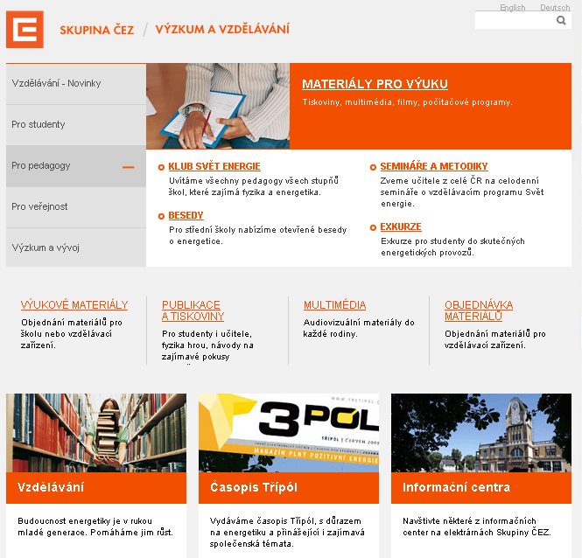
Studijní zdroje
Obr. 18

Slide 11
Simulátory elektrických obvodů
Obr. 19
Přejít na webovou stránku:
http://www.schematics.wz.cz/pro_zacinajici.html

Slide 12
Citace
Obr. 1 GUAM. File:Electric transmission lines.jpg - Wikimedia Commons [online]. [cit. 25.8.2013]. Dostupný na WWW: http://commons.wikimedia.org/wiki/File:Electric_transmission_lines.jpg
Obr. 2 – 3, 14 – 19 Archiv autora
Obr. 4 AUTOR NEUVEDEN. Mydlo - Vytvorenie jed. el. ob.(2/2003) [online]. [cit. 25.8.2013]. Dostupný na WWW: http://rozat.szm.com/MydlopokusJEO2.htm
Obr. 5 EPCOLE. Soubor :8-1 dekodér Circuit.jpg - Wikimedia Commons [online]. [cit. 25.8.2013]. Dostupný na WWW: http://commons.wikimedia.org/wiki/File:8-1_Decoder_Circuit.jpg
Obr. 6 DR. MANUEL. Soubor:Alessandro Volta.jpeg – Wikipedie [online]. [cit. 25.8.2013]. Dostupný na WWW: http://cs.wikipedia.org/wiki/Soubor:Alessandro_Volta.jpeg
Obr. 7 MATANYA. Soubor:Ampere1.jpg – Wikipedie [online]. [cit. 25.8.2013]. Dostupný na WWW: http://cs.wikipedia.org/wiki/Soubor:Ampere1.jpg
Obr. 8 BERNDGEHRMANN. File:Georg Simon Ohm3.jpg - Wikimedia Commons [online]. [cit. 25.8.2013]. Dostupný na WWW: http://commons.wikimedia.org/wiki/File:Georg_Simon_Ohm3.jpg
Obr. 9 PHILLIPS, Thomas. File:M Faraday Th Phillips oil 1842.jpg - Wikiquote [online]. [cit. 25.8.2013]. Dostupný na WWW: http://en.wikiquote.org/wiki/File:M_Faraday_Th_Phillips_oil_1842.jpg
Obr. 10 BROGI, Giacomo. File:Werner-von-Siemens.png - Wikimedia Commons [online]. [cit. 25.8.2013]. Dostupný na WWW: http://commons.wikimedia.org/wiki/File:Werner-von-Siemens.png
Obr. 11 AUTOR NEUVEDEN. File:Эдисон Томас Альва фото ЖЗЛ.JPG - Wikimedia Commons[online]. [cit. 25.8.2013]. Dostupný na WWW: http://commons.wikimedia.org/wiki/File:%D0%AD%D0%B4%D0%B8%D1%81%D0%BE%D0%BD_%D0%A2%D0%BE%D0%BC%D0%B0%D1%81_%D0%90%D0%BB%D1%8C%D0%B2%D0%B0_%D1%84%D0%BE%D1%82%D0%BE_%D0%96%D0%97%D0%9B.JPG
Obr. 12 AUTOR NEUVEDEN. File:Tesla young adjusted.JPG - Wikimedia Commons [online]. [cit. 25.8.2013]. Dostupný na WWW: http://commons.wikimedia.org/wiki/File:Tesla_young_adjusted.JPG
Obr. 13 QWERTZ0451. Soubor:Plánický rodný dům Františka Křižíka, plaketa (detail).JPG – Wikipedie [online]. [cit. 25.8.2013]. Dostupný na WWW: http://cs.wikipedia.org/wiki/Soubor:Pl%C3%A1nick%C3%BD_rodn%C3%BD_d%C5%AFm_Franti%C5%A1ka_K%C5%99i%C5%BE%C3%ADka,_plaketa_(detail).JPG

Slide 13
Literatura
Wikipedia: the free encyclopedia [online]. San Francisco (CA): Wikimedia Foundation, 2001-2013 [cit. 25.8.2013]. Dostupné z: http://en.wikipedia.org/wiki/Main_Page
AUTOR NEUVEDEN. Rušné 19. století [online]. [cit. 25.8.2013]. Dostupný na WWW: http://www.cez.cz/edee/content/microsites/elektrina/zaj3.htm

